Slide 1
ЗВІТ ДИРЕКТОРА
КОМУНАЛЬНОГО ЗАКЛАДУ
«ЗОЛОТОНІСЬКА СПЕЦІАЛЬНА
ШКОЛА ЧЕРКАСЬКОЇ ОБЛАСНОЇ РАДИ»
САХНО Тетяни Миколаївни
за 2023-2024 навчальний рік

Slide 2
I. УПРАВЛІННЯ ЗАКЛАДОМ В СУЧАСНИХ УМОВАХ
Наша країна переживає наразі дуже складні часи. В умовах введення в Україні воєнного стану, викликаного збройною агресією росії, освітяни - на своєму вчительському трудовому фронті.
З огляду на виникнення нових викликів для системи освіти України в умовах воєнного стану упродовж 2023-2024 н.р. діяльність закладу спрямовувалася на дотримання вимог законодавства України в частині забезпечення Державних гарантій у сфері освіти, забезпечення прав кожної дитини на освіту.
Управлінська діяльність здійснювалась відповідно до розробленої Стратегії розвитку КЗ «ЗОЛОТОНІСЬКА СПЕЦІАЛЬНА ШКОЛА ЧЕРКАСЬКОЇ ОБЛАСНОЇ РАДИ», в якій чітко окреслено місію закладу - створення організаційних, науково-методичних, інформаційних, ресурсних умов, які сприятимуть всебічному розвитку особистості, задоволенню інтелектуальних, творчих, емоційних та соціальних потреб, виховання здобувачів освіти активними громадянами країни.

Slide 3
Ми завершили 2023-2024 н.р., складний, тривожний, воєнний, який приніс нам усім чимало викликів, незручностей. Разом з тим, він був ефективним і результативним (як показав аналіз деяких освітніх, управлінських процесів, анкетувань та досліджень серед учасників освітнього процесу).
Ми обєднали зусилля для прийняття виважених і ефективних рішень та вжили заходів щодо подолання освітніх втрат, підвищення якості освітнього процесу, результатів навчання, аналізували професійні та організаційні виклики, потреби в частині матеріально-технічного забезпечення освітнього процесу з метою оперативного реагування. Цей рік став справжнім викликом для адміністрації та всіх працівників закладу. Проте, не зважаючи на труднощі, нам вдалося організувати освітній процес із дотриманням вимог безпечної роботи в умовах воєнного стану.
Діяльність КЗ «ЗОЛОТОНІСЬКА СПЕЦІАЛЬНА ШКОЛА ЧЕРКАСЬКОЇ ОБЛАСНОЇ РАДИ» спрямована на створення умов для забезпечення дітей з порушеннями інтелектуального розвитку на освіту, надання їм кваліфікованої медико-психолого-педагогічної допомоги.

Slide 4
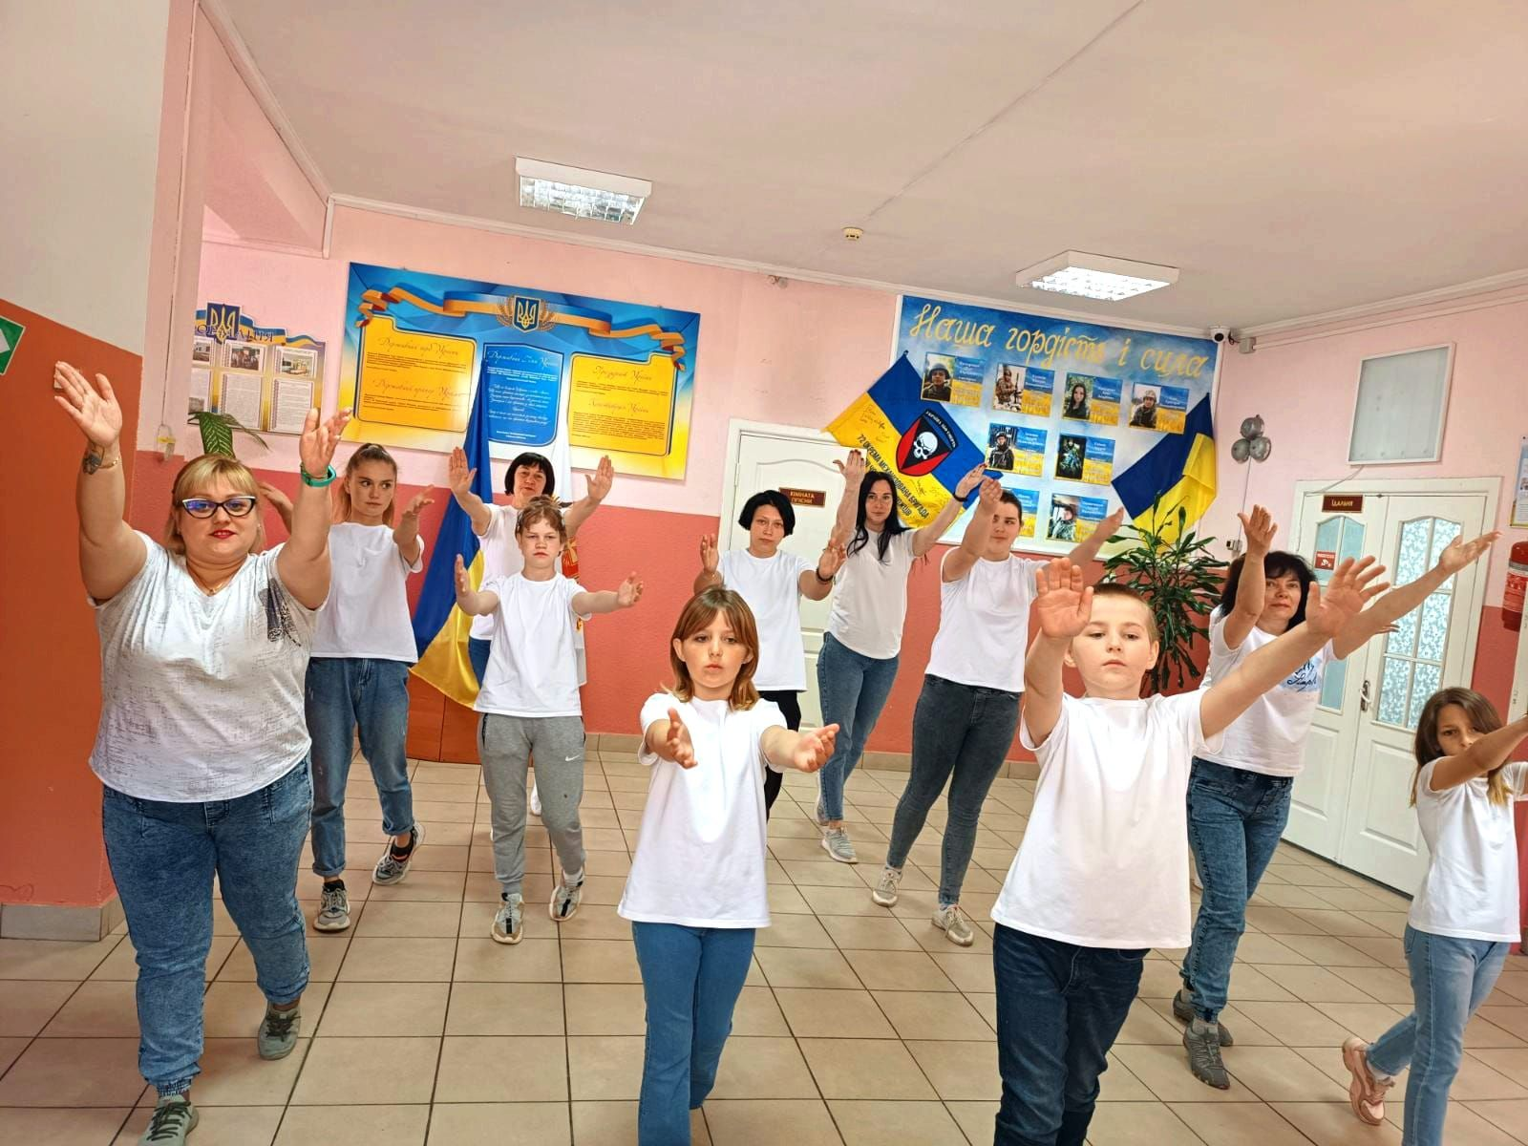
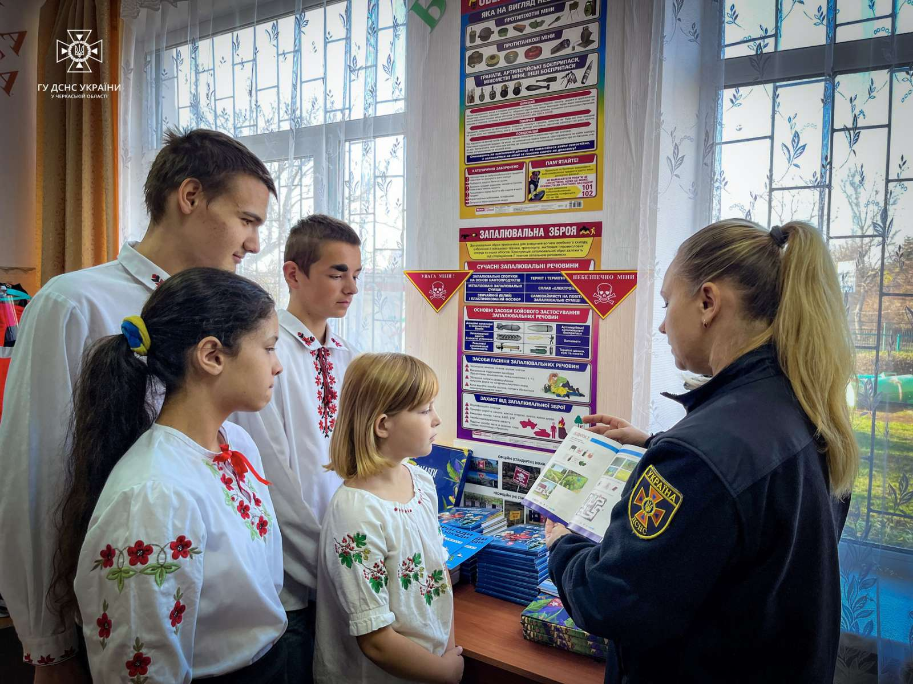
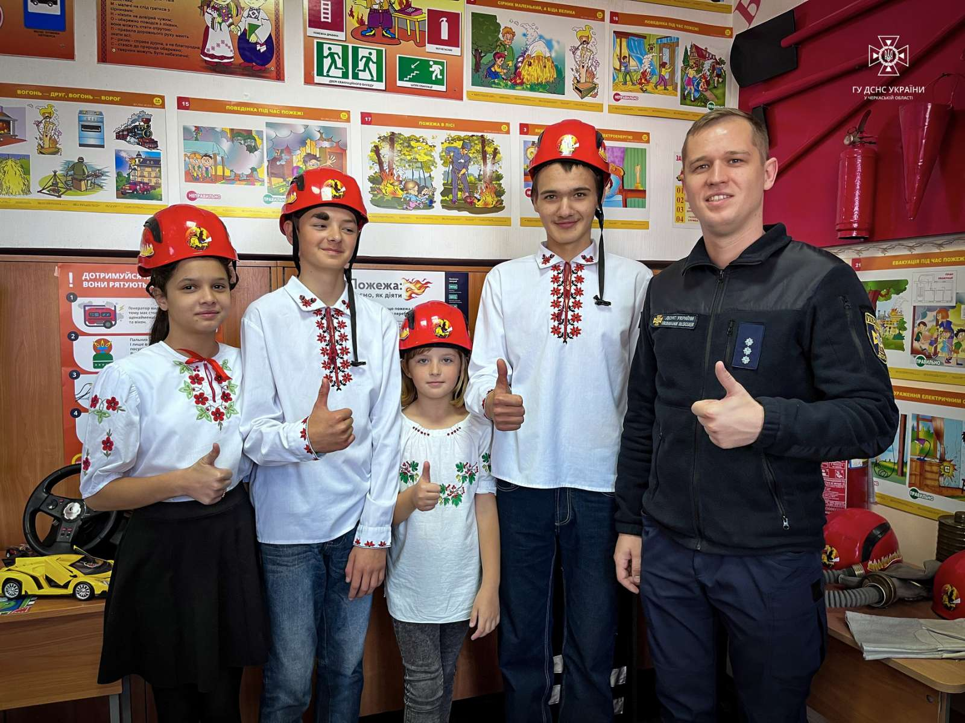
Стратегія розвитку закладу зумовлена якісним оновленням змісту освіти, що полягає в необхідності привести її у відповідність із світовими стандартами, потребами сучасного життя, запитами суспільства щодо надання якісних освітніх послуг.
Корекційна спрямованість освітнього процесу реалізується в процесі урочної та позаурочної роботи, охоплюючи усі сторони життєдіяльності вихованців спеціальної школи.

Slide 5
II. КАДРОВЕ ЗАБЕЗПЕЧЕННЯ
Педагогічний колектив складається із 38 педпрацівників. З них: 19 спеціалістів вищої кваліфікаційної категорії, 5 мають першу кваліфікаційну категорію, 5 – другу кваліфікаційну категорію, 9 – кваліфікаційну категорію «спеціаліст», 7 педагогів мають звання «старший учитель», 1 – «практичний психолог-методист», 12 вчителів-дефектологів.
Обслуговуючий персонал складається із 36 працівників.
У тому числі:
медичне обслуговування забезпечують 4 медичних працівника:
1,0 ст. лікаря
1,0 ст. медичної сестри з дієтичного харчування
1,0 ст. медичної сестри
Працівників їдальні – 6 осіб
Всього працівників – 74.
У 2023-2024 н.р. штатними працівниками КЗ «ЗОЛОТОНІСЬКА СПЕЦІАЛЬНА ШКОЛА ЧЕРКАСЬКОЇ ОБЛАСНОЇ РАДИ» був забезпечений на 100%. Розстановка педагогічних кадрів здійснюється відповідно до фахової освіти педпрацівників.

Slide 6
III. УЧНІВСЬКИЙ КОНТИНГЕНТ
Однією з важливих умов для освітнього процесу є безпечне та комфортне освітнє середовище. Тому при певних загрозливих умовах для учасників освітнього процесу, з метою продовження надання освітніх послуг у встановлених обсягах та відповідно до визначених освітніх програм і планів, освітній процес упродовж навчального року був організований за очною та дистанційною формою навчання, що забезпечує право кожної дитини на вільний доступ до освіти.
На початок навчального року до навчання приступили - 91 учень з Канівського, Драбівського, Чорнобаївського, Золотоніського районів та міста Золотоноша Черкаської області, 10 - з них за заявою батьків почали навчання за дистанційною формою (9 учнів - за кордоном, 1 учениця - вдома). Упродовж навчального року в заклад прибули - 2 учні, вибули - 5 учнів, 2 - учні перейшли з очної форми навчання на дистанційну в зв’язку з виїздом за кордон (Романенко Сабріна і Ступенко Михайло - 7 клас). На кінець навчального року Ступенко М. повернувся з-за кордону та перейшов очну форму навчання. На сьогодні за кордоном перебуває 10 учнів, 9 - з яких, діти ромської національності. Отримали свідоцтво про закінчення базової середньої освіти 8 учнів.

Slide 7
IV. СТАНОВЛЕННЯ КЛЮЧОВИХ ТА ПРОФЕСІЙНИХ КОМПЕТЕНТНОСТЕЙ СУЧАСНОГО ВЧИТЕЛЯ, ЗДІЙСНЕННЯ МЕТОДИЧНОЇ РОБОТИ
Нова школа потребує сучасного педагога, здатного ефективно навчати, виховувати, розвивати учнів, формувати особистість. Ключовим в сучасній школі є те, що вчитель повинен навчити дитину вчитися, здобувати знання впродовж життя. Тому, в умовах динамічних змін, академічної свободи, педагог зобов’язаний вдосконалювати необхідні компетентності, бути здатним до інновацій та змін, володіти покроковими методиками дослідницького навчання. І педагоги КЗ «ЗОЛОТОНІСЬКА СПЕЦІАЛЬНА ШКОЛА ЧЕРКАСЬКОЇ ОБЛАСНОЇ РАДИ» абсолютно відповідають цим вимогам.
Заклад освіти у своїй діяльності керується Законами України «Про освіту», «Про повну загальну середню освіту», Положенням про спеціальну школу (зі змінами), затвердженим постановою Кабінету Міністрів України від 6 березня 2019 р. №221, Положенням про дистанційну форму здобуття повної загальної середньої освіти, затвердженого наказом Міністерства освіти і науки України від 08.09.2020 № 1115, Законом України від 15.03.2022 №2136 «Про організацію трудових відносин в умовах воєнного стану», нормативно-правовим

Slide 8
забезпеченням Нової української школи, іншими нормативно-правовими актами, Статутом школи, Колективним договором на 2022-2027 р.р.
Орієнтуючись на діяльнісний, проєктний, компетентнісний і інтегровані підходи розбудови змісту освіти, з метою підвищення ефективності організації освітнього процесу у 2023-2024 н.р. педагогічний колектив закладу працював над реалізацією науково-методичної проблеми «Формування ключових компетентностей учнів з особливими освітніми потребами в умовах сучасних освітніх трансформацій». Мета якої - створення безпечних і комфортних умов для вільного розвитку ключових компетентностей у здобувачів освіти, які дозволяють їм бути готовими до свідомого самовизначення з урахуванням не тільки своїх нахилів і здібностей, але й інтересів суспільства; досягнення високої якості освіти і розвитку партнерської взаємодії та удосконалення професійної майстерності, розвитку творчої ініціативи педагогів в умовах освітніх трансформацій.
Упродовж навчального року у школі працювало 4 методичні спільноти:
м/с вчителів початкових класів та логопеда (керівник Локоть Ю.В.);

Slide 9
м/с вчителів-предметників (керівник Горьова І.М.);
м/с класних керівників (керівник Марченко Л.М.);
м/с вихователів (керівник Яковлева Ж.А.).
Координацію роботи методичних спільнот здійснювала методична рада закладу як осередок методичної та інноваційної діяльності (керівник Гасаненко О.В.)
У 2023-2024 н.р. в закладі активно проходили предметні тижні, методичні засідання, творчі звіти. Важливою ділянкою інноваційної роботи було проведення психолого-педагогічних семінарів, семінарів-практикумів та майстер-класів, які є формою поширення передового педагогічного досвіду.
При організації освітнього процесу із використанням технологій дистанційного навчання в умовах воєнного стану здійснювався психологічний супровід учасників освітнього процесу. Вчителями початкових класів проводилися мотиваційні п’ятихвилинні «ранкові зустрічі» та загально-розвиваючі заняття; практичним психологом, вчителями-предметниками, для учнів усіх вікових категорій психологічні хвилинки.

Slide 10
Адміністрацією закладу проводився моніторинг стану відвідування, підготовки учнів до навчальних онлайн-занять, дотримання педагогами вимог Санітарного регламенту.
Педагогічні працівники закладу брали участь у конкурсі на кращий електронний освітній ресурс:
- ІІ місце - отримала вчитель розвитку мовлення Горьова І.М. за електронний посібник «Тестові завдання корекційно-розвиткового заняття «Розвиток мовлення» розроблені для учнів 1-10 класів, що мають особливі освітні потреби».
- ІІІ місце - отримали:
вчитель української мови і літератури Шкурко Т.Г. за електронний посібник «На допомогу вчителю. Відеоуроки з української мови та літератури».
вчитель-логопед Сергеєва Н.В. за електронний посібник «Логопедичні вправи. Автоматизації та закріплення звуків у мовленні. Диференціація сонорних звуків».
вихователь Нежевенко Л.В. за електронний посібник «На допомогу вихователю».

Slide 11
Цифрові розробки можуть бути використані педагогами для організації дистанційного навчання, при підготовці до занять, як мультимедійний супровід до уроків та позакласних заходів, для закріплення та перевірки знань та умінь учнів, допоможуть педагогічним працівникам ефективніше та цікавіше організувати освітній процес.
Експертиза матеріалів показала, що роботи відповідають вимогам щодо оформлення, характеризуються новизною і актуальністю тем, різноманітні за тематикою, відповідають нормативним документам, державним освітнім стандартам, мають високий рівень естетичного оформлення і практичного спрямування.
У порівнянні з минулим навчальним роком результативність участі педагогів закладу в обласній виставці педагогічних інновацій збільшилась (таблиця 1).
Навчальні роки | Всього робіт | І м. | ІІ м. | ІІІ м. | Якісний показник
2021-2022 | 2 | - | - | 1 | 1 (50%)
2022-2023 | 6 | - | 1 | - | 1 (17%)
2023-2024 | 4 | - | 1 | 3 | 4(100%)

Slide 13
Педагоги школи упродовж року брали участь в інтернет-заходах та інтернет-семінарах на таких платформах:
ДНУ «Інститут модернізації змісту освіти»: Перша психологічна допомога під час та після війни (Гасаненко ОВ., Шкурко Т.Г., Бабляк С.В., Анацька Л.Л., Кир’яченко Н.М.)
Асоціація інноваційної та цифрової освіти - «Курс «Практичні навички подолання стресу» (Горьова І.М., Бабляк С.В., Анацька Л.Л.); Курс «Перша психологічна допомога під час та після війни» (Бабляк С.В.)
ТОВ «На Урок»: Інтернет-конференція «Інклюзивна освіта: запитання та відповіді» (Гасаненко О.В., Горьова І.М.)
ГС «Освіторія» Курс «Розумію: курс з психологічно-емоційної підтримки» (Горьова І.М.), Курс «Наздоженемо: Курс про подолання освітніх втрат з української мови та літератури» (Шкурко Т.Г.).
PROMETHEUS. Курс «Наука про навчання: Що має знати кожен вчитель?» (Сусла Н.В.)
СПК ІППО «Особливості укладання індивідуальної програми розвитку здобувача освіти:

Slide 14
ТОВ «На Урок» Інтернет-конференція «Інклюзивна освіта: запитання та відповіді» (Горьова І.М.)
Мають публікації у фахових виданнях: вчитель історії України Луцик О.М., практичний психолог Мозгова В.І. та вчитель початкових класів Гевці Л.П.
Всі педагогічні працівники закладу взяли участь у «Педагогічному профтесті» та отримали відмінний результат.
Підвищенню рівня професійної компетентності педагогів сприяє атестація педагогічних працівників закладу, яка здійснюється відповідно до Типового положення про атестацію педагогічних працівників України. У наявності перспективне та поточне планування атестації педагогічних працівників, щорічне корегування перспективного й поточного планування. Плани атестації педагогічних кадрів виконуються. Своєчасно та якісно оформлюються відповідні документи (у наявності накази, протоколи, атестаційні листи, звітна документація).
Пройшли атестацію у 2023-2024 н.р. 10 педагогічних працівників:
1 – на відповідність займаній посаді: Гасаненко О.В. – заступник директора з навчальної роботи;

Slide 15
1 – на присвоєння педагогічного звання «старший учитель»:
Луцик О.М. – учитель історії України;
2 - на підтвердження раніше присвоєної кваліфікаційної категорії «спеціаліст вищої категорії» та педагогічного звання «старший учитель»:
Кир’яченко Н.М. – учитель математики;
Бабляк С.В. – учитель соціально-побутового орієнтування;
4 – на підтвердження раніше присвоєної кваліфікаційної категорії «спеціаліст вищої категорії»:
Локоть Ю.В. – учитель початкових класів;
Луцик О.М. – учитель історії;
Марченко Л.М. – вихователь;
Желєва О.І. – вихователь;
2 – на підтвердження раніше присвоєної кваліфікаційної категорії «спеціаліст першої категорії»:
Черниш В.І. – учитель початкових класів;

Slide 16
Нежевенко Л.В. – вихователь;
1 - на присвоєння кваліфікаційної категорії «спеціаліст другої категорії»:
Сусла Н.В. – учитель трудового навчання.

Slide 17
V. СТВОРЕННЯ ВИХОВНОГО СЕРЕДОВИЩА ДЛЯ ІНДИВІДУАЛЬНОГО РОЗВИТКУ ЗДОБУВАЧІВ ОСВІТИ
Педагоги школи глибоко усвідомлюють, що соціальна адаптація учнів з особливими освітніми потребами, розуміння ними своїх прав та свідомого виконання обов’язків у значній мірі залежить від правильно визначених та обраних шляхів реалізації виховного процесу. Тому пріоритетними питаннями у виховній роботі школи залишається забезпечення всебічного розвитку особистості, сприяння її самовихованню й самореалізації, спрямування їх у своїй діяльності керуватися загальнолюдськими цінностями, глибоко розуміти традиції свого народу.
Вся виховна робота у закладі в 2023-2024 н.р. була спрямована на виконання завдань, поставлених Конвенцією про права дитини, Законами України «Про освіту», «Про охорону дитинства», Основними орієнтирами виховання загальноосвітніх навчальних закладів України.
Виховна діяльність школи була спрямована за напрямками:
- Превентивне виховання;
- Морально-етичне виховання;
- Громадсько-патріотичне виховання;

Slide 18
- Художньо-естетичне виховання;
- Трудове виховання;
- Фізичне виховання;
- Екологічне виховання.
В закладі освіти у 2023-2024 н.р. було організовано такі форми роботи:
- бібліотечні та тематичні виставки;
- фотовиставки на різні тематики;
- тренінги для педагогів: «Збереження та зміцнення психологічного здоров’я педагога», «Роль і місце освітян у підтримці ментального здоров'я дітей у часи війни», для учнів середніх та старших класів: «Чому життя важливе?», «Формула гарного настрою» «Безпечний інтернет. Приватне життя і захист даних», «Попередження торгівлі людьми: нові виклики в умовах війни», для початкової школи «Вчимося жити разом».
- акції «Голуб Миру», «Теплота дитячих долонь»; «Запали свічку пам’яті».

Slide 19
- флешмоби до Дня української хустки, до Дня вишиванки.
Здобувачі освіти із задоволенням брали участь у проведенні тематичних тижнів: Тиждень протипожежної безпеки на тему: «Щоб не трапилось біди, правил безпеки дотримуйся ти», Тиждень протидії булінгу, загальношкільна виставка квіткових композицій до Дня міста, захід до Дня працівників освіти: «Золоті учительські серця», заходи до Дня українського козацтва, Дня української хустки та Дня вишиванки, Тиждень національно-патріотичного виховання: «За честь, за славу, за народ», Тиждень української писемності та мови, Тиждень профорієнтаційної роботи, Тиждні безпеки дорожнього руху, Тиждень історичної пам’яті, 16 днів проти насильства, «Андріївські вечорниці», свято «Ходить по землі святий Миколай», Новорічне свято, свято новорічно - різдвяного циклу: «Фестиваль колядок», заходи до Дня Соборності України, Тиждень психології, Тиждень гурткової роботи, заходи до Дня Героїв Небесної Сотні, Дня єднання та до річниці початку збойної агресії росії проти Ураїни, Тиждень екологічного виховання, Тиждень здоров’я, Профілактичний тиждень: «Травматизм та його профілактика, спортивні змагання учнів, свято останнього дзвоника та випускного балу.

Slide 20
Також упродовж 2023-2024 навчального року у закладі проводився Всеукраїнський Місячник бібліотек на тему: «Вірю в майбутнє твоє Україно» та Місячник безпеки дорожнього руху «Увага! Діти на дорозі!».
Відповідно до плану виховної роботи закладу освіти на 2023-2024 навчальний рік у закладі проводилася робота з формування здорового способу життя, попередження травматизму. В рамках проведення місячників було заплановано і проведено такі заходи: пізнавальні заняття, профілактичні бесіди, презентації, виставки дитячих малюнків, зустріч з представниками громадськості.
Розроблено та затверджено план заходів, спрямованих на запобігання та протидію булінгу, а також порядку реагування на його випадки, застосування заходів виховного впливу на учнів. Класними керівниками систематично проводилася роз’яснювальна робота з учнівськими та батьківськими колективами з метою створення безпечного освітнього середовища, формування в дітей ціннісних життєвих навичок, профілактики проявів булінгу (цькуванню) та попередження про адміністративну відповідальність.

Slide 21
Систематично проводилася робота щодо запобігання дитячого травматизму: проводились виховні години та профілактичні бесіди з протипожежної, радіаційної безпеки; запобігання травматизму, випадки утоплення, обмороження та суїциду; правил поводження з електроприладами, поводження під час сигналу повітряної тривоги, що робити з невідомими та вибухонебезпечними предметами в умовах воєнного стану; правила поводження в громадських місцях.
У закладі функціонували гуртки, які виховують в учнів ініціативність, самодисципліну, активність, відповідальність, бережливе ставлення до природи рідного краю. На заняттях гуртка «Мистецтво нашого народу» учні знайомились з видами декоративно - ужиткового мистецтва (петриківський розпис, кераміка). Під час занять у гуртку природо-екологічного напрямку: «Природа рідного краю» використовувались такі техніки: техніка декоративно-ужиткового мистецтва:
1) орігамі – виготовлення паперових тварин; виготовлення аплікацій з природного матеріалу; художнє оформлення виробів з паперу;

Slide 22
2) ембосінг – створення рельєфних зображень з паперу на плоских поверхнях.
Вихованці шкільного гуртка «Чарівний світ природи» під керівництвом керівника гуртка Марченко Л.М. брали участь у Всеукраїнському конкурсі «Птах року - 2023» та зайняли ІІ місце в обласному етапі у номінації «Змістовна різнопланова робота». Колективна робота вихованців шкільного гуртка «Мистецтво нашого народу» зайняла ІІІ місце в обласному етапі (керівник гуртка Шерстюк О.В.).
Учениця 7 класу Кочергіна Вікторія, під керівництвом педагога-організатора Дородної Е.М., стала переможницею обласного конкурсу дитячого малюнку: «У День Святого Миколая щира усмішка засяє – 2023».
Педагоги та учні долучилися до наймасштабнішої національно-патріотичної онлайн-руханки до Всесвітнього дня руху заради здоров’я та отримали сертифікат.
Велика увага у виховній роботі приділяється національно-патріотичному вихованню. Педагоги проводили з учнями виховні заходи щодо бережливого ставлення до Державних Символів України, любові до Батьківщини.

Slide 23
У закладі проводився Тиждень національно-патріотичного виховання: «За честь, за славу, за народ», Тиждень української писемності та мови: «Бринить, співає наша мова, чарує тішить і дзвенить» та вивчався стан національно-патріотичного виховання. Педагогічні працівники організували Шевченківські дні, під час яких учні читали вірші Тараса Григоровича Шевченка.
З метою вшанування пам’яті за загиблими внаслідок збройної агресії російської федерації проти України, щоденно о 09:00 год вчителями проводилась загальнонаціональна хвилина мовчання.
В закладі оформлений стенд «НАША ГОРДІСТЬ І СИЛА», на якому розміщені фотографії працівників та випускників нашої школи, які захищають нас в лавах ЗСУ. Учні разом із педагогами систематично виготовляли обереги, малювали малюнки та писали листи для захисників.
Упродовж 2023-2024 навчального року від закладу відправлялася допомога ЗСУ та випускникам школи, які зараз знаходяться на фронті (продукти харчування, ліки, окопні свічки, дитячі малюнки та обереги). Також проводилась акція «Макулатура» в рамках проведення тижня екологічного виховання, де діти збирали макулатуру, а кошти передали на потреби ЗСУ.

Slide 24
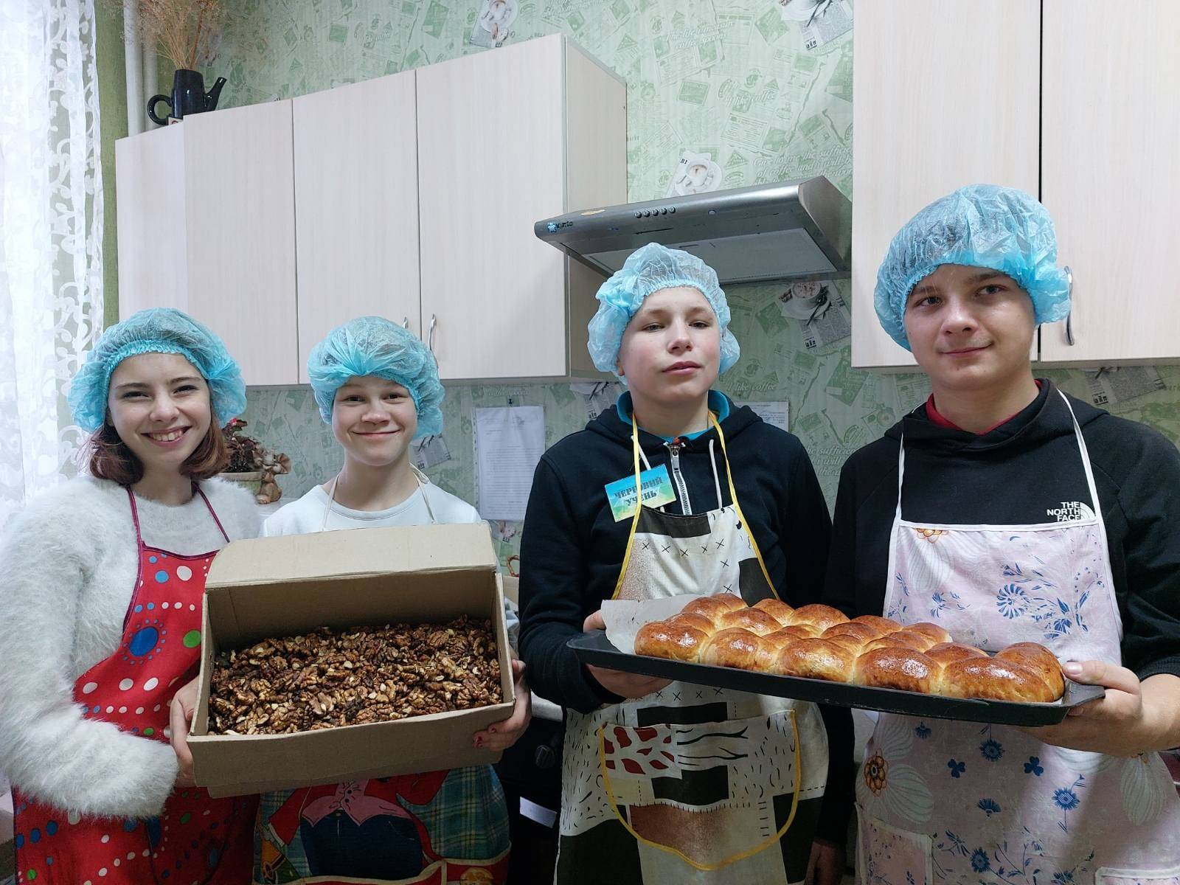
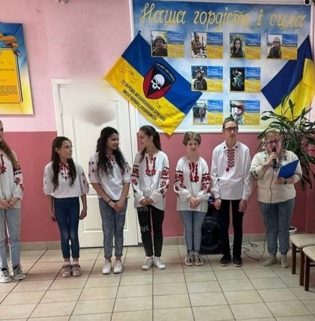
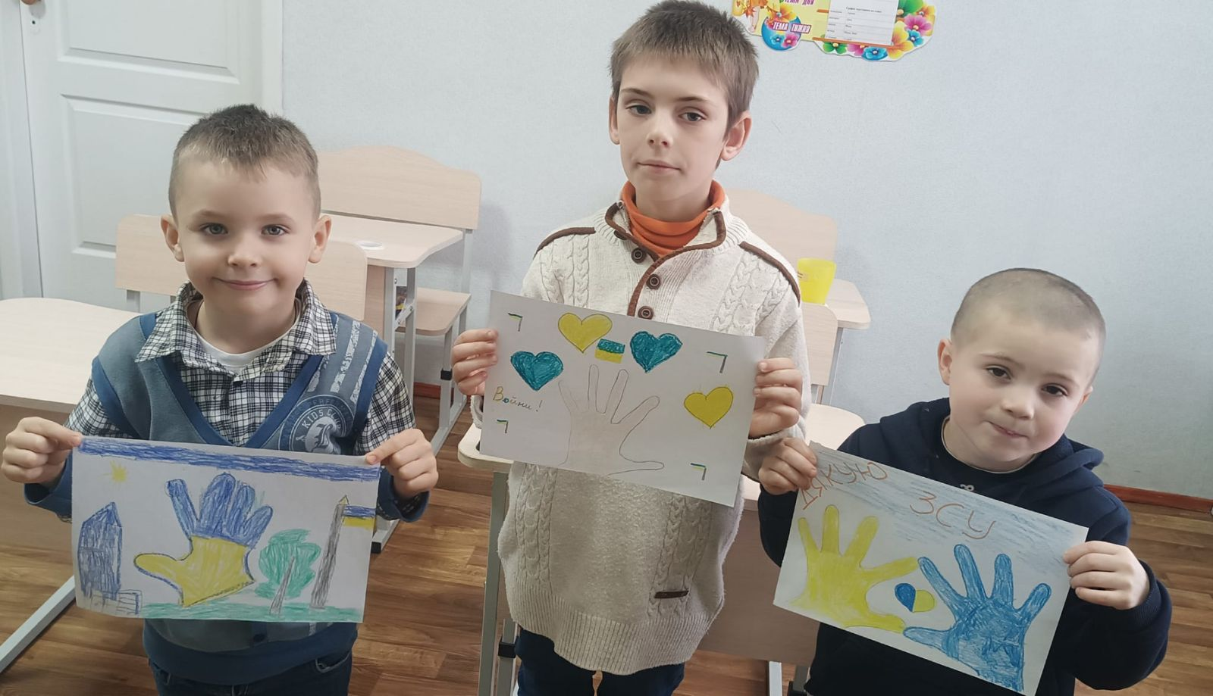
Колектив школи не одноразово долучався до придбання автомобілів для ЗСУ. Щомісяця організовувал збір коштів на підтримку захисників.
В закладі встановлена Меморіальна дошка з метою вшанування пам’яті випускника школи Павла Вєтрова, який віддав своє життя за Україну.

Slide 25
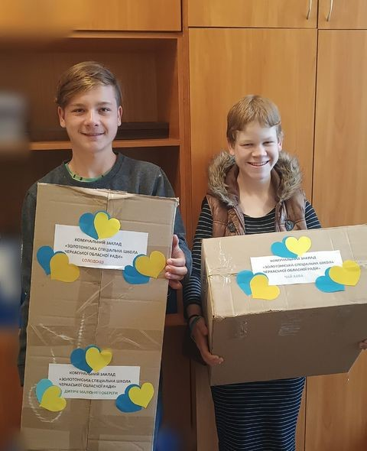
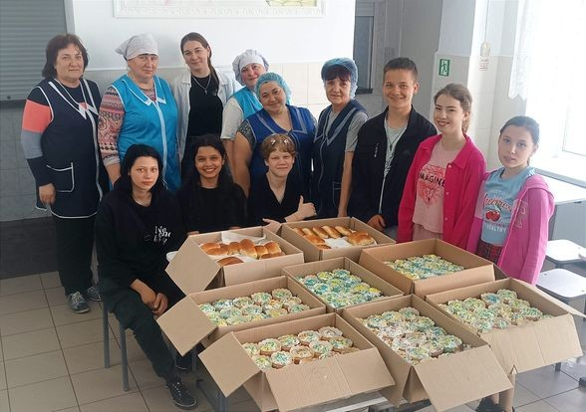
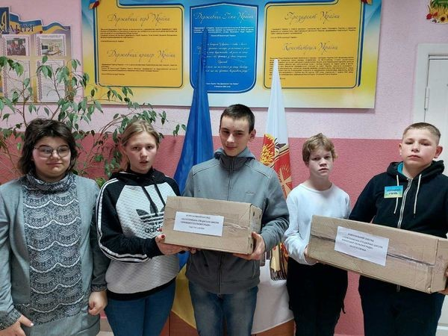
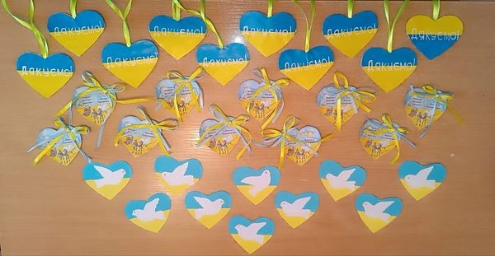
ШКІЛЬНА АКЦІЯ «ТЕПЛОТА ДИТЯЧИХ ДОЛОНЬ»

Slide 26
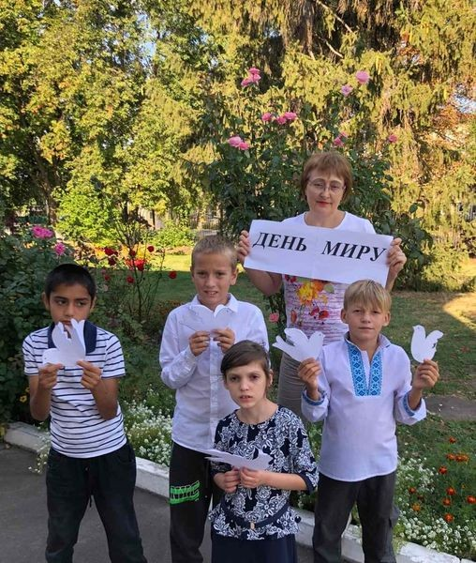
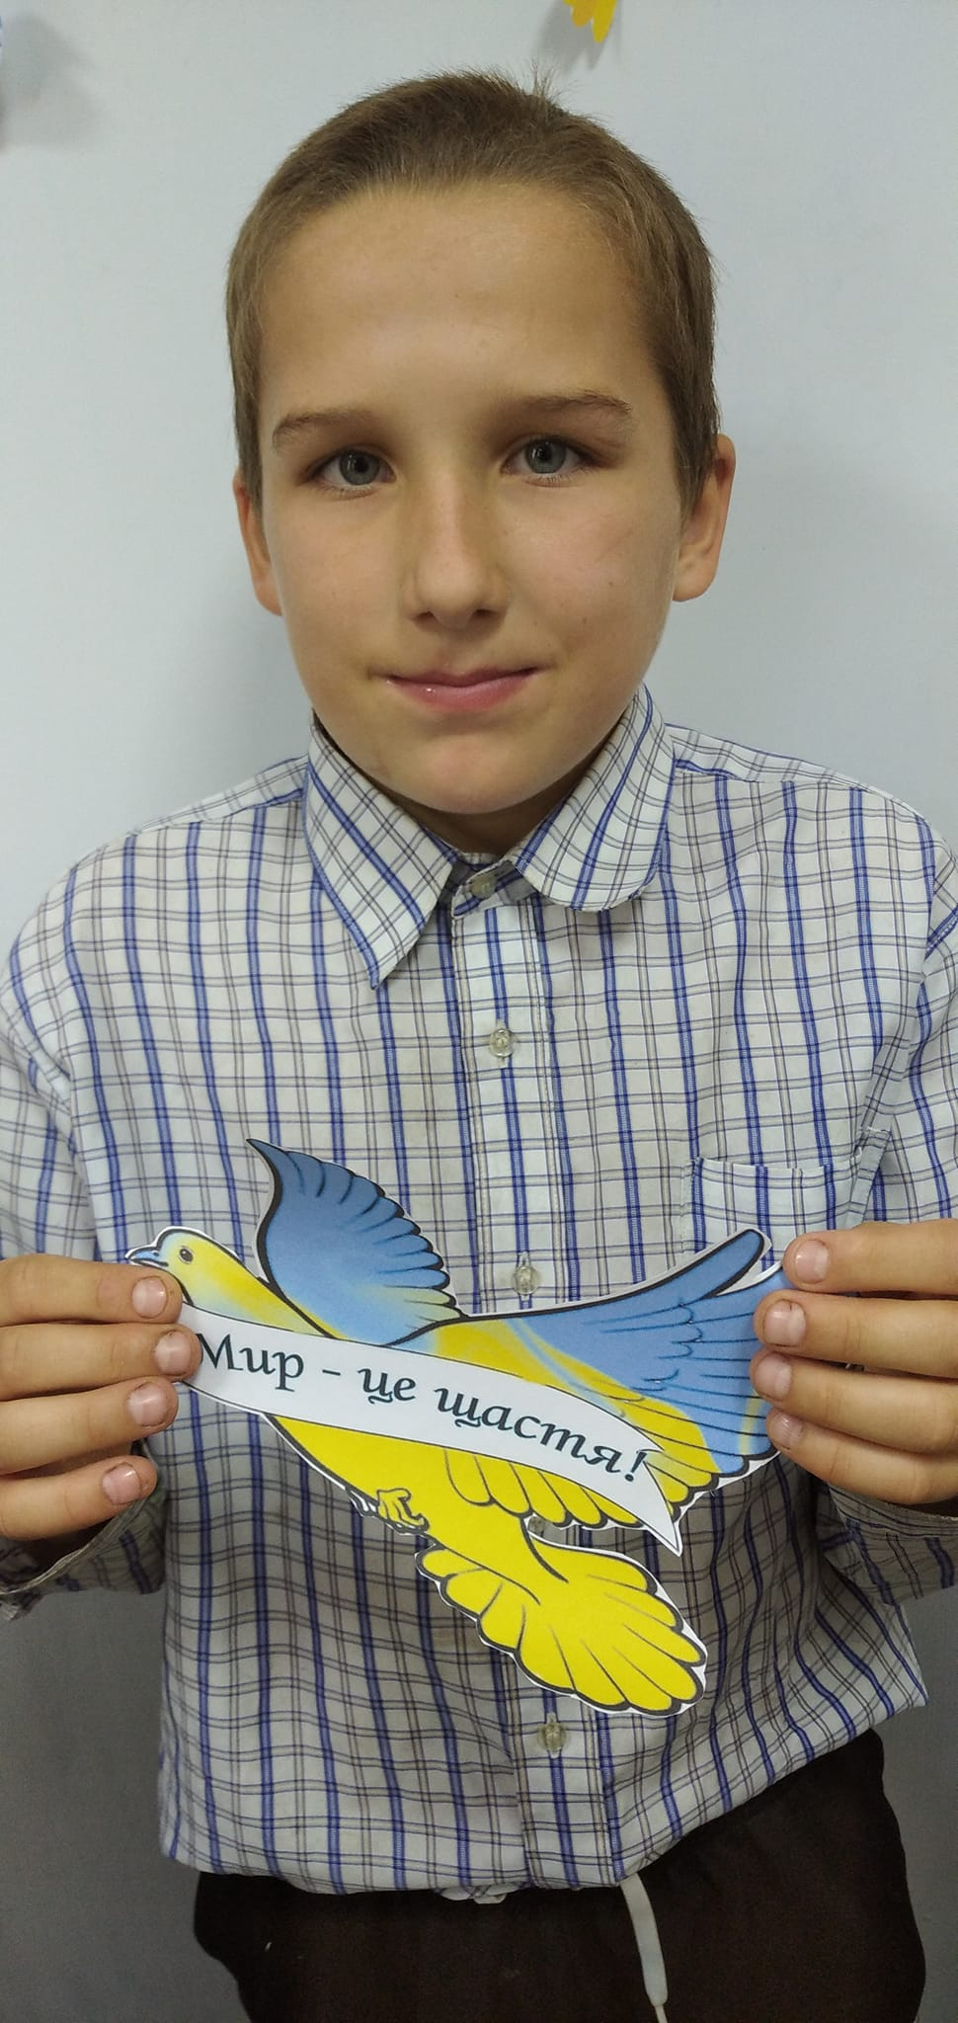
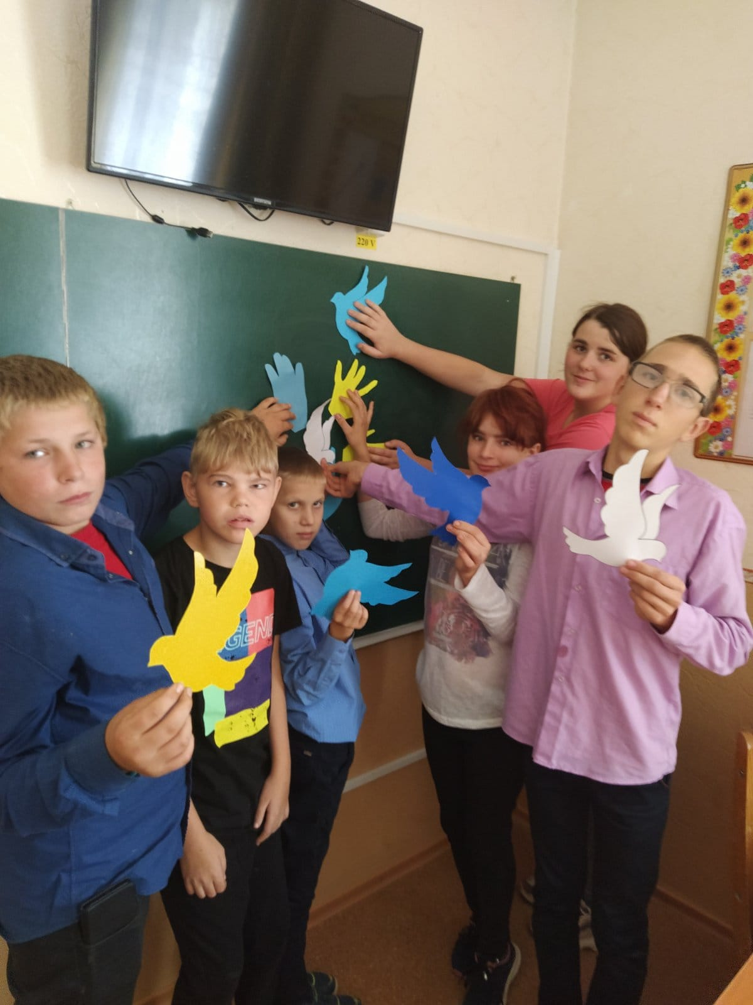
АКЦІЯ «ГОЛУБ МИРУ»

Slide 27
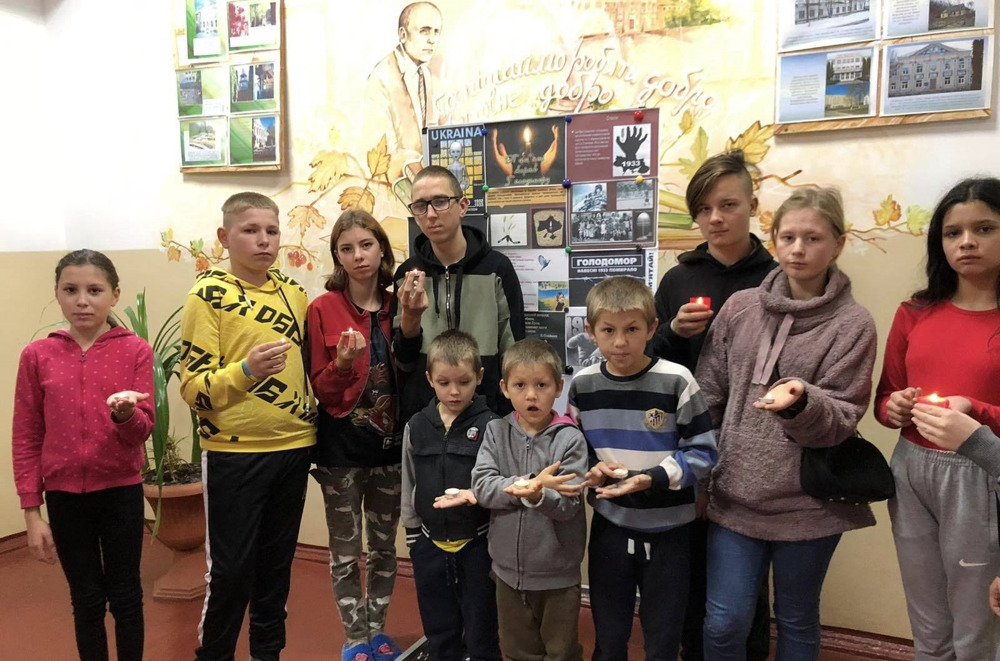
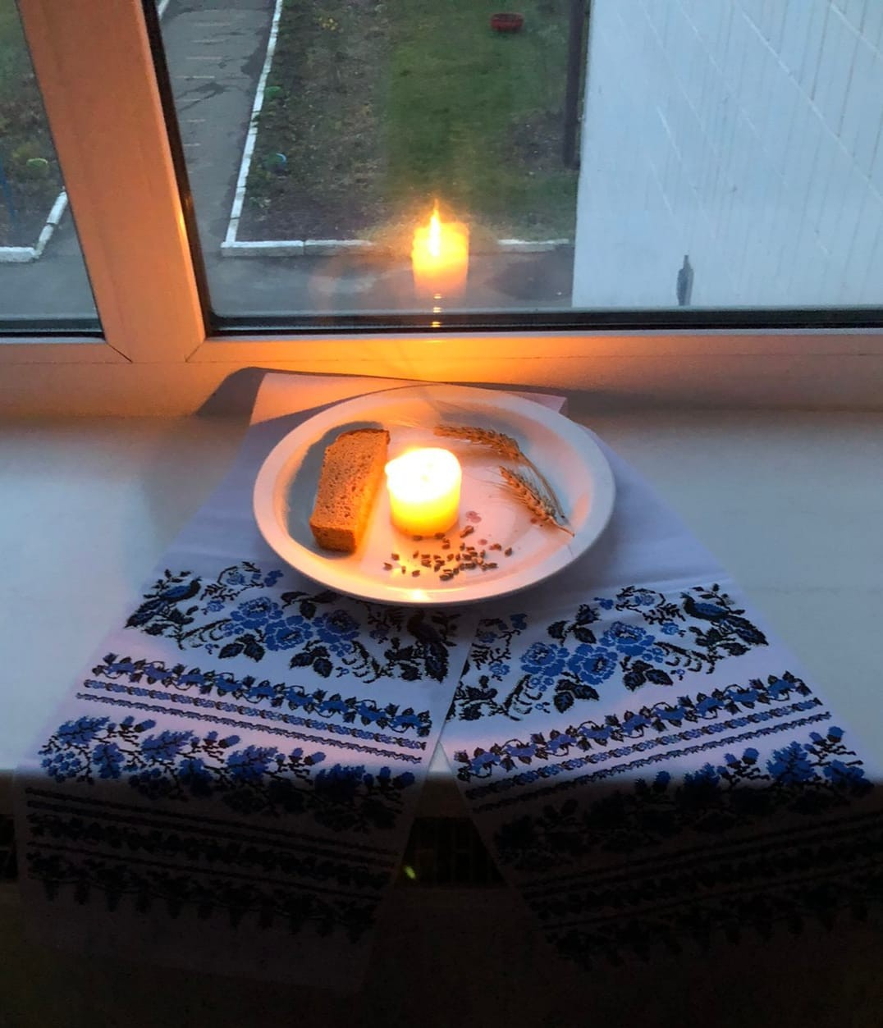
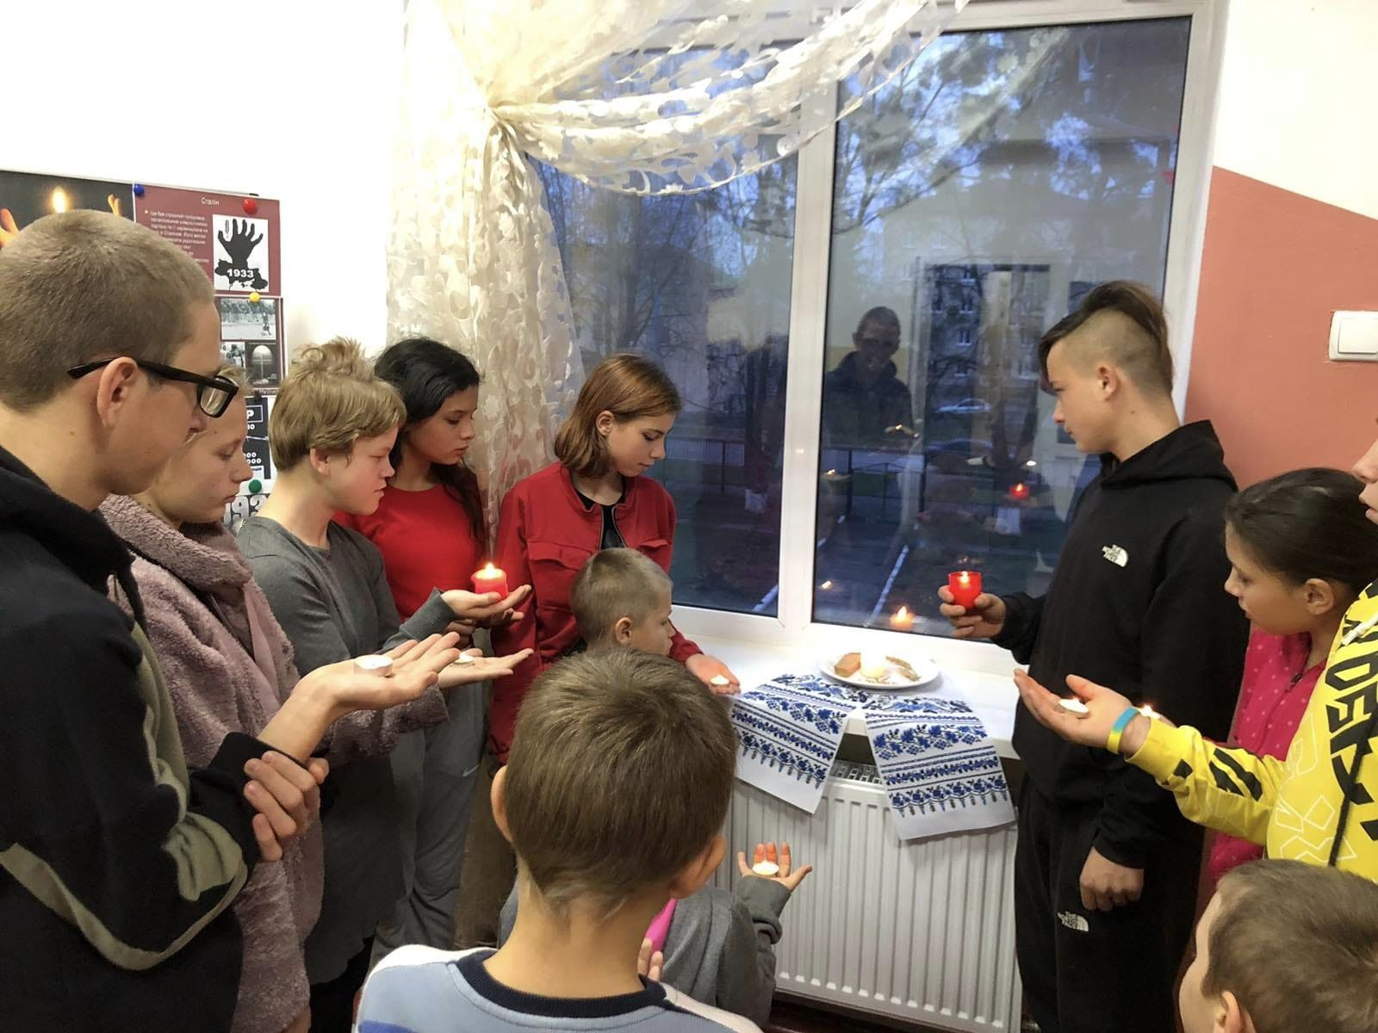
АКЦІЯ «ЗАПАЛИ СВІЧКУ ПАМ’ЯТІ»

Slide 28
VI. РОБОТА ПСИХОЛОГІЧНОЇ СЛУЖБИ
В закладі проводилась робота з учнями, схильними до правопорушень та девіантної поведінки. Це профілактичні та виховні бесіди, залучення працівників поліції.
Психологічною службою проведено з учнями:
- бесіди та анкетування: «Мій вільний час», «Що мені подобається», «Мої духовні цінності»;
- консультаційна робота з питань усвідомлення та вироблення мотивації до зміни поведінки;
- профілактичні інтерактивні та тренінгові заняття: «Відповідальність неповнолітніх», «Наркотичні речовини», «СНІД».
- Робота з батьками:
- відвідування сімей з метою поширення педагогічної культури;
- розробка рекомендацій та порад для батьків з питань виховання дітей.
Робота з педагогами:
- виступ на МС «Хто такий важкий підліток?»
- розробка рекомендацій для роботи педагогів з девіантними дітьми.;

Slide 29
- розробка рекомендацій для покращення дисципліни на уроках.
Основними завданнями, над якими працювала психологічна служба школи упродовж 2023-2024 н.р.:
1. Психологічна допомога та емоційна підтримка учасників освітнього процесу, спрямована на збереження і зміцнення психічного здоров'я в умовах війни.
2. Психологічний супровід корекційно-розвивальної освітньої діяльності закладу.
3. Організація забезпечення адаптаційного періоду в учнів першого та п’ятого класів, що включає в себе діагностичну, корекційно-відновлювальну, консультативну та просвітницьку функції.
4. Проведення психолого-педагогічної корекції та профілактики девіантної поведінки учнів, інших проявів асоціальних форм поведінки, формування навичок здорового способу життя.
5. Організація профорієнтаційної роботи з учнями випускного класу, яка включає діагностичну, консультативну та просвітницьку форми роботи.

Slide 30
Важливість та цінність психічного здоров’я в житті кожної дитини важко переоцінити. Говорити про його збереження, вчити дбати про нього зараз вкрай необхідно.
Важливість та цінність психічного здоров’я в житті кожної дитини важко переоцінити. Говорити про його збереження, вчити дбати про нього зараз вкрай необхідно.
В межах Всеукраїнської програми ментального здоров’я «Ти як?», ініційованої першою леді України Оленою Зеленською, старувала комунікаційна кампанія, учасниками якої стали учні нашого закладу. З учнями 7-10 класів фахівцями психологічної служби було проведено серію тематичних уроків, на яких учні ознайомились із вправами та практиками, які допомагають впоратись із власними емоціями, отримали інструменти для подолання страху, тривожності, злості. Також діти дізналися, як вони можуть піклуватися про власне ментальне здоров’я, запобігати прояву негативних емоційних станів та їх наслідкам.

Slide 31
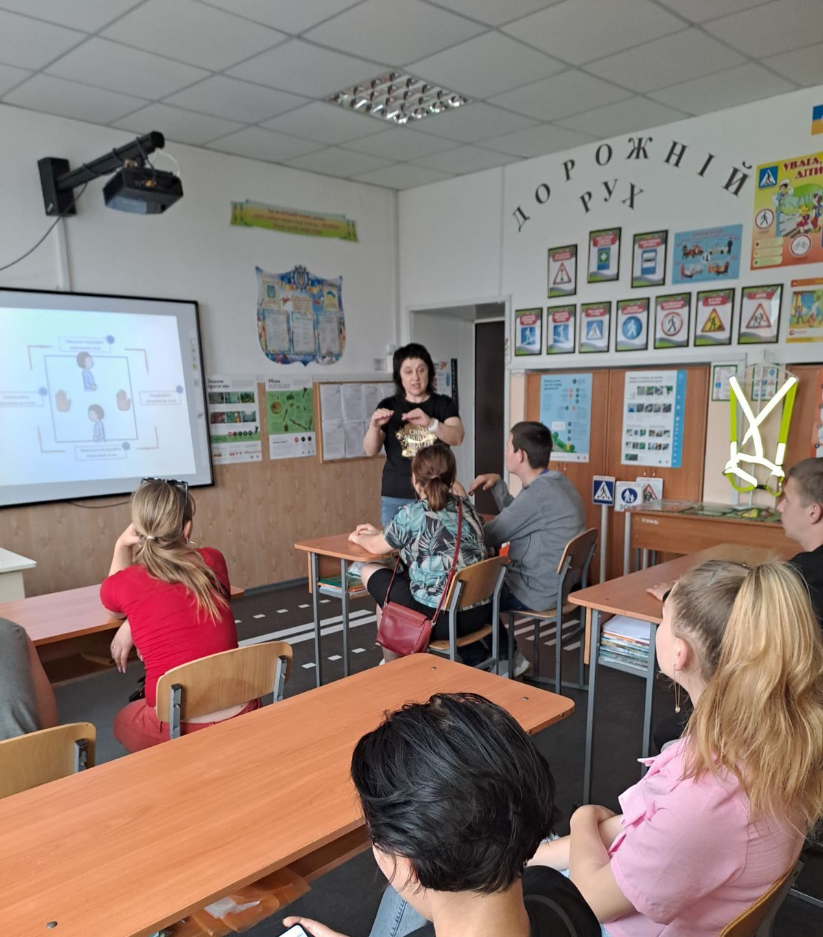
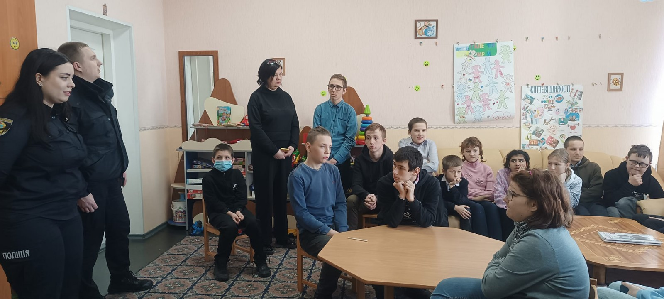
РОБОТА ПСИХОЛОГІЧНОЇ СЛУЖБИ

Slide 32
VII. ОРГАНІЗАЦІЯ ХАРЧУВАННЯ
Одним з чинників, що впливають на стан здоров’я дітей є харчування. Організація харчування спрямована на забезпечення повноцінного збалансованого харчування учнів, регламентується законом України «Про освіту», «Про повну загальну середню освіту», Постановою Кабінету Міністрів України від 24 березня 2021 р. № 305 «Про затвердження норм та Порядку організації харчування у закладах освіти та дитячих закладах оздоровлення та відпочинку».
Загальний контроль за організацією харчування здійснює директор – Сахно Т.М., відповідальний за харчування – заступник директора з ВР – Голоднюк У.М., медична/дієтсестра сестра – Пісклова М.І. (контролюють роботу персоналу харчоблоку, додержання санітарно - гігієнічних умов під час приготування та роздачі їжі).
В закладі організоване 5-разове харчування. При складанні меню дотримано всі вимоги діючих постанов харчування, використовуються рекомендовані книги технології приготування. Учні харчуються різноманітними стравами, які включають в себе основні продукти харчування, такі як: молочні продукти, м'ясо, риба, яйця, овочі та фрукти. Харчування корисне та збалансоване. По закінченні технологічного процесу діти отримують корисну та ароматну страву.
Документацію з організації харчування в школі веде дієтсестра Пісклова М.І., книги, журнали заповнюються своєчасно та охайно.

Slide 33
VIII. МЕДИЧНЕ ОБСЛУГОВУВАННЯ
Медичне обслуговування учнів та працівників школи організовано відповідно до нормативно-правової бази.
Для медичного забезпечення учнів та педагогів, працівників у школі обладнано медичний кабінет, де працює шкільна медична сестра.
Щорічно діти проходять медичне обстеження. Відповідно до результатів медичного огляду дітей, на підставі довідок лікувальної установи формуються спеціальні медичні групи, а також уточнені списки учнів підготовчої, основної групи та групи звільнених від занять фізичною культурою на навчальний рік. Відповідно до цих списків видається наказ по школі.
В школі створені задовільні умови для проведення медичної роботи. Щорічно в вересні медична сестра оглядає дітей, вивчає медичні картки та проводить розподіл дітей за фізкультурними групами та групами здоров’я. За результатами поглибленого огляду учнів складені «Листки здоров’я».
За встановленим графіком проводиться оцінка санітарно – гігієнічного стану приміщень школи. Результати фіксуються в журналах встановленого зразка. Активізувалась робота з прищеплення дітям навичок особистої та загальної гігієни, загальна санітарно – просвітницька діяльність серед учнів та батьків.
Забезпечення адміністративного контролю за медичним обслуговуванням учнів здійснює директор. Матеріали узагальнюються актами, довідками, наказами та заслуховуються на нарадах.

Slide 34
IX. СТИМУЛЮВАННЯ УЧНІВ ТЕ ПЕДАГОГІВ ЗАКЛАДУ
За особистий вклад у розвиток освітньої галузі та активну благодійницьку діяльність була нагороджена директор Сахно Т.М. «ЗОЛОТОЮ ЗІРКОЮ ГЕРОЯ УКРАЇНСЬКОГО НАРОДУ» Всеукраїнської громадської організації «Спілка громадських організацій України «Народна Рада».
За сумлінну працю, плідну педагогічну діяльність та високі досягнення у навчанні та вихованні учнівської молоді були нагороджені Почесними грамотами Управління освіти і науки Черкаської облдержадміністрації педагогічні працівники: вчитель математики Кир’яченко Н.М., вчитель української мови і літератури Шкурко Т.Г. та вчитель соціально-побутового орієнтування Бабляк С.В.

Slide 35
X. НАЙПРОСТІШЕ УКРИТТЯ
В умовах правового режиму воєнного стану підвальні приміщення закладу були приведені у готовність до використання за призначенням як найпростіше укриття згідно з нормами Вимог щодо утримання та експлуатації захисних споруд цивільного захисту, затверджених наказом МВС, для захисту у них працівників і дітей від звичайних засобів ураження.
В закладі функціонує найпростіше укриття, яке відповідає всім нормам Вимог щодо утримання та експлуатації захисних споруд цивільного захисту. Площа укриття відповідає потужності закладу.
Укриття упродовж навчального року забезпечене електроживленням, штучним освітленням, містить окреме приміщення для встановлення виносних баків для туалету. Також забезпечено місцями для сидіння та відпочинку: лавки, стільці, ліжка; питною водою у місткостях (2 л на добу на одну людину); технічною водою, контейнерами для зберігання харчів; резервним штучним освітленням: електричними ліхтарями, лампами; засобами пожежогасіння, приймачем, засобами для надання домедичної допомоги; шанцевими інструментами.

Slide 36
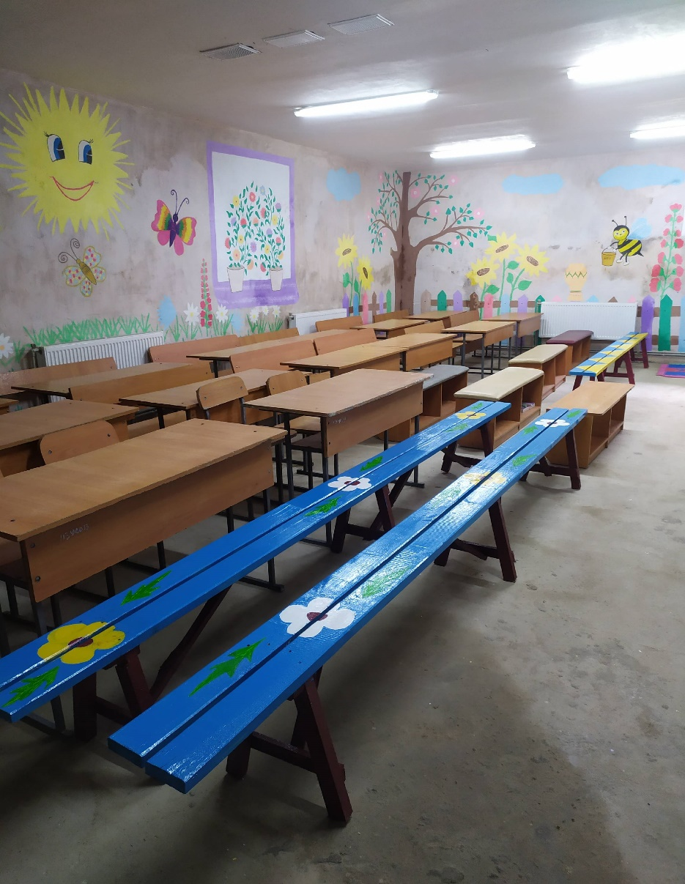
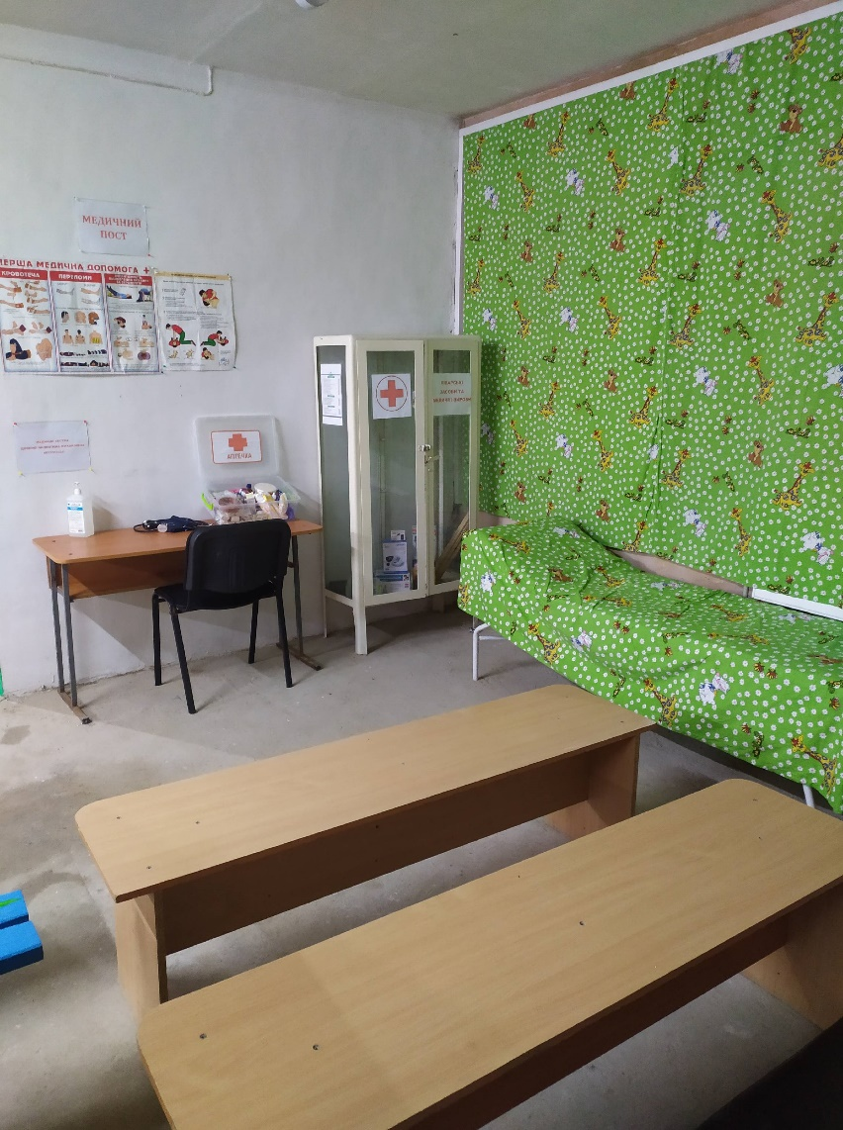
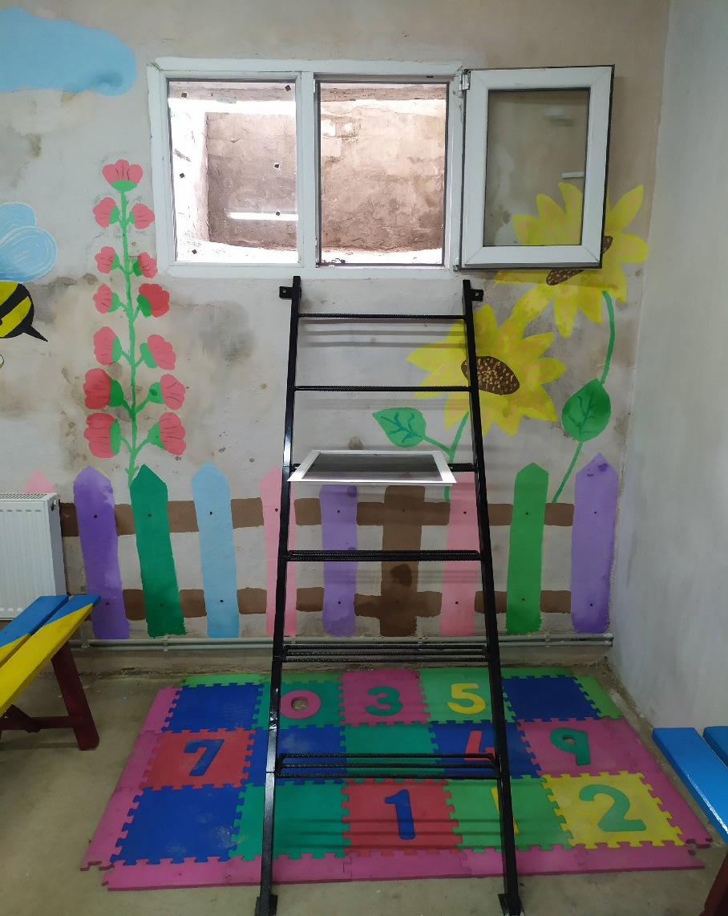
Перед початком навчального року та упродовж відбувалися перевірки відповідності укриття Нормам вимог та складалися акти, що надавали дозвіл для перебування в ньому під час повітряної тривоги учасників освітнього процесу.
Завдяки спільній роботі укриття закладу завжди відповідає всім нормам.

Slide 37
XI. ФІНАНСОВО-ГОСПОДАРСЬКА РОБОТА
Упродовж навчального року систематично здійснювалася виплата заробітної плати.
В повному обсязі були закуплені медикаменти;
забезпечено повноцінне харчування;
обслуговування пожежної сигналізації та внутрішніх і зовнішніх відеокамер;
закупівля фарби та інших матеріалів для косметичного ремонту;
закупівля миючих і дезинфікуючих засобів для утримання приміщення школи відповідно санітарно-гігієнічних норм;
закупівля інвентаря;
закупівля ксероксного паперу та канцтоварів;
ремонт комп’ютерної техніки та заправка катриджів.
Гуманітарна допомога:
м’який інвентар (подушки, плаття, туніки) – вересень 2023 р.
комплект постільної білизни (ковдра зимова, подушки, рушники махрові) – січень 2024 р.;
матраси (звичайні), матраси ортопедичні;

Slide 38
сорочки чоловічі;
бойлер;
пральна машина;
телевізор.
Висловлюю щиру подяку за співпрацю всім учасникам освітнього процесу, які під час військового часу брали активну участь в його організації та реалізації, за волонтерський рух. Воїнам ЗСУ - за можливість навчати дітей, учителям — за творчість, за любов до своєї професії; батькам, спонсорам та благодійникам — за розуміння, підтримку; технічному персоналу за їх щоденну працю в освітньому закладі та на його території.
Ми обов’язково вистоїмо, ПЕРЕМОЖЕМО!
І повернемося за шкільні парти 1 вересня 2024-2025 навчального року!
ВСЕ БУДЕ УКРАЇНА !!!

